Slide 2
Lá thì làm mái lợp nhà,
Quả thì ngọt nước như pha với đường,
Cơm thì làm kẹo quê hương,
Vỏ thì dệt thảm, bện thừng, khảm ghe.
( Là cây gì?)
Cây dừa

Slide 3
CÂY DỪA

Slide 5
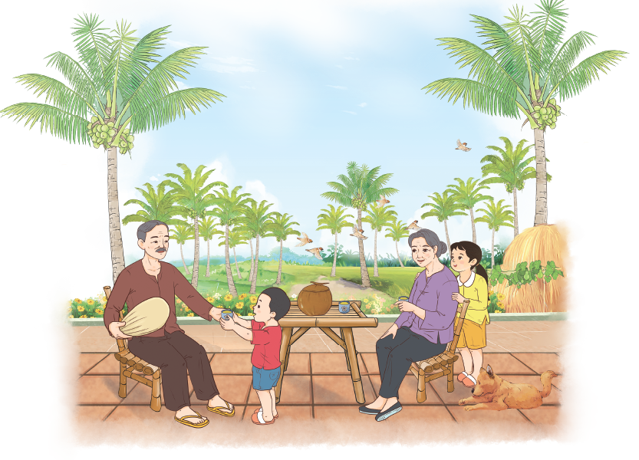
Tranh vẽ những cảnh gì?

Slide 6
Thứ …….. ngày ....... tháng….năm.....
Tiếng Việt
Chủ điểm
MÁI ẤM GIA ĐÌNH
MÁI ẤM GIA ĐÌNH
Bài 2- Tiết 1
VƯỜN DỪA CỦA NGOẠI

Slide 7
Chào mừng các bạn đến với Làng dừa! Chúng ta cùng tìm hiểu về cây dừa bằng cách tham gia các thử thách dưới đây nhé!
CHÀO MỪNG ĐẾN LÀNG DỪA

Slide 8
Để có được quả dừa, các bạn cần: chọn giống, trồng và chăm sóc cây…

Slide 9
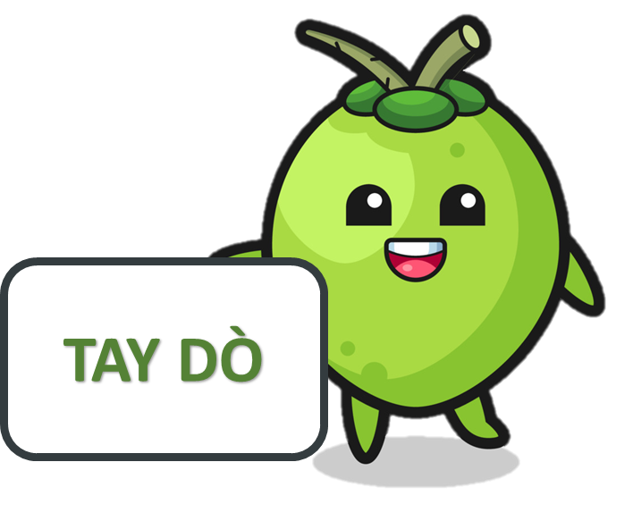

Slide 10
VƯỜN DỪA CỦA NGOẠI
Quanh nhà ông bà ngoại là vườn dừa, là những bờ đất trồng dừa có mương nước hai bên. Vườn dừa rất mát vì tàu dừa che hết nắng, vì có gió thổi vào. Và mát vì có những trái dừa cho nước rất trong, cho cái dừa mỏng mỏng mềm mềm vừa đưa vào miệng đã muốn tan ra mát rượi. Vườn dừa là chỗ mấy đứa con trai, con gái trong xóm ra chơi nhảy dây, đánh đáo, đánh đũa.
Vườn dừa đã gắn bó với ông từ thời thơ bé đến tận bây giờ tuổi đã bảy mươi. Nhà lợp lá dừa, thân dừa làm cầu bắc qua rạch, vật dụng xài trong nhà phần lớn làm từ cây dừa. Cây dừa là cuộc sống của ông ngoại, của người dân miệt này.
Theo Diệp Hồng Phương
Luyện đọc nối tiếp câu

Slide 11
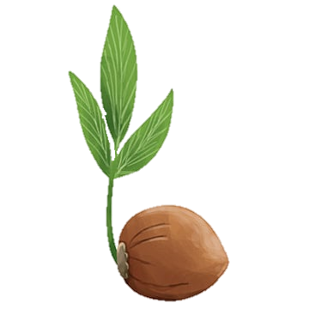
chọn giống

Slide 12
VƯỜN DỪA CỦA NGOẠI
1
Quanh nhà ông bà ngoại là vườn dừa, là những bờ đất trồng dừa có mương nước hai bên. Vườn dừa rất mát vì tàu dừa che hết nắng, vì có gió thổi vào. Và mát vì có những trái dừa cho nước rất trong, cho cái dừa mỏng mỏng mềm mềm vừa đưa vào miệng đã muốn tan ra mát rượi. Vườn dừa là chỗ mấy đứa con trai, con gái trong xóm ra chơi nhảy dây, đánh đáo, đánh đũa.
Vườn dừa đã gắn bó với ông từ thời thơ bé đến tận bây giờ tuổi đã bảy mươi. Nhà lợp lá dừa, thân dừa làm cầu bắc qua rạch, vật dụng xài trong nhà phần lớn làm từ cây dừa. Cây dừa là cuộc sống của ông ngoại, của người dân miệt này.
Theo Diệp Hồng Phương
2
Chia đoạn

Slide 13
trồng cây

Slide 14
VƯỜN DỪA CỦA NGOẠI
Quanh nhà ông bà ngoại là vườn dừa, là những bờ đất trồng dừa có mương nước hai bên. Vườn dừa rất mát vì tàu dừa che hết nắng, vì có gió thổi vào. Và mát vì có những trái dừa cho nước rất trong, cho cái dừa mỏng mỏng mềm mềm vừa đưa vào miệng đã muốn tan ra mát rượi. Vườn dừa là chỗ mấy đứa con trai, con gái trong xóm ra chơi nhảy dây, đánh đáo, đánh đũa.
Vườn dừa đã gắn bó với ông từ thời thơ bé đến tận bây giờ tuổi đã bảy mươi. Nhà lợp lá dừa, thân dừa làm cầu bắc qua rạch, vật dụng xài trong nhà phần lớn làm từ cây dừa. Cây dừa là cuộc sống của ông ngoại, của người dân miệt này.
Theo Diệp Hồng Phương
mương
nhảy dây
bảy mươi
rạch
Đọc từ khó

Slide 15
Cách ngắt nghỉ hơi
Và mát vì có những trái dừa cho nước rất trong, cho cái dừa mỏng mỏng mềm mềm vừa đưa tay vào miệng đã muốn tan ra mát rượi.
Vườn dừa đã gắn bó với ông từ thời thơ bé đến tận bây giờ tuổi đã bảy mươi.

Slide 16
Luyện đọc trước lớp
Luyện đọc trong nhóm

Slide 17
Các bạn đã sẵn sàng thu hoạch dừa chưa nào!!!

Slide 18
Giải nghĩa từ
Trong bài đọc “Vườn dừa của ngoại”, còn từ nào bạn chưa hiểu nghĩa?

Slide 19
Giải nghĩa từ
kênh nhỏ để tưới tiêu
mương

Slide 20
Giải nghĩa từ
tên các trò chơi dân gian
đánh đáo,
đánh đũa

Slide 21
Giải nghĩa từ
đường dẫn nước từ sông vào đồng ruộng
rạch

Slide 22
Cùng tìm hiểu
Nhà ông bà ngoại có gì thú vị?
Vì sao vườn dừa rất mát?
Tìm những chi tiết cho thấy vườn dừa gắn bó:
a. Với trẻ em trong xóm
b. Với ông của bạn nhỏ
Vì sao nói cây dừa là cuộc sống của ông ngoại, của người dân miệt này?

Slide 23
Nhà ông bà ngoại có gì thú vị?
Quanh nhà ông bà ngoại là vườn dừa, là những bờ đất trồng dừa có mương nước hai bên.

Slide 24
Vì sao vườn dừa rất mát?
Vườn dừa rất mát vì tàu dừa che hết nắng, vì có gió thổi vào. Và có những trái dừa cho nước mát rất trong, cho cái dừa mát mỏng mỏng mềm mềm vừa đưa vào miệng đã muốn tan ra mát rượi.

Slide 25
Tìm những chi tiết cho thấy vườn dừa gắn bó:
a. Với trẻ em trong xóm
b. Với ông của bạn nhỏ
a. Với trẻ em trong xóm:
Vườn dừa là chỗ mấy đứa con gái, con trai ra chơi nhảy dây, đánh dáo, đánh đũa.
b. Với ông của bạn nhỏ:
Vườn dừa đã gắn bó với ông từ thời thơ bé đến tận bây giờ tuổi đã bảy mươi.

Slide 26
Vì sao nói cây dừa là cuộc sống của ông ngoại, của người dân miệt này?
Nói cây dừa là cuộc sống của ông ngoại, của người dân miệt này vì:
Ở đây nhà lợp lá dừa, thôn dừa làm cầu bắc qua rạch, vật dụng xài trong nhà phần lớn làm từ cây dừa. Cây dừa là cuộc sống của ông ngoại, của người dân miệt này.

Slide 27
Nội dung chính của bài đọc là gì?
Cây dừa gắn bó với cuộc sống của ngoại và người dân miền Tây

Slide 28
Các bạn giúp mình bổ dừa cho khách nhé!

Slide 29
NỘI DUNG CHÍNH CỦA BÀI THƠ LÀ GÌ?
Nội dung chính của bài đọc là gì?
Cây dừa gắn bó với cuộc sống của ngoại và người dân miền Tây

Slide 30
Giọng thong thả, vui tươi, nhấn. giọng ở những từ ngữ chỉ lợi ích của vườn dừa, hoạt động của con người gắn bó với vườn dừa
Giọng đọc của bài như thế nào?

Slide 31
Luyện đọc trong nhóm
Đoạn luyện đọc lại
Luyện đọc trước lớp
Vườn dừa đã gắn bó với ông từ thời thơ bé đến tận bây giờ tuổi đã bảy mươi. Nhà lợp lá dừa, thân dừa làm cầu bắc qua rạch, vật dụng xài trong nhà phần lớn làm từ cây dừa. Cây dừa là cuộc sống của ông ngoại, của người dân miệt này.

Slide 32
Chuyến tham quan thật thú vị đúng không nào! Hẹn gặp lại các bạn ở những trải nghiệm khác nhé!
TẠM BIỆT VÀ HẸN GẶP LẠI

